Slide 1
Blockchain et BigData Un duo d’enfer ?

Slide 2


Paul
Fasola
@paulfasola
linkedin.com/in/paulfasola
ABOUT
Microsoft MSP
Alternant à SOAT

Slide 3
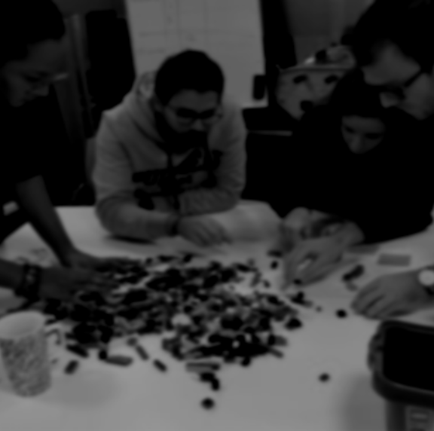
Qui sommes-nous ?
Depuis plus de 15 ans,
SOAT, Cabinet de conseil IT et Agilité, réunit
une équipe de 360 collaborateurs de talent
qui s’adaptent chaque jour aux problématiques de nos clients par du conseil, du développement, du coaching et des formations.
SOAT

Slide 4
Parmis nos clients
SERVICES & INDUSTRIE
VOYAGE & TRANSPORT
MÉDIA
Radio France
Arte
Canal +
Accord Hotels
Bio C Bon
FFT
GRT Gaz
Happn
Renault
VSC Technologies
TUI
WEB &
E-COMMERCE
BANQUE / FINANCE / ASSURANCE
FNAC
Vente Privée
Se Loger
Amundi
Banque de France
BNP Paribas
Société Générale
Younited Credit
ING
Découvrez nos cas clients

Slide 5


Nos modes d’intervention
Architecture
Web
Mobile
Nos domaines d’expertise
Réalisations techniques
Coaching
Expertise technique
Formation
Innovation
Cloud
Data
DevOps
Agilité
Craftsmanship

Slide 6
SOMMAIRE
THEORIE
Une histoire de cailloux
Blockchain : principes et enjeux
Apport au BigData
PAUSE (Q&R/COLLATION)
PRATIQUE
A la découverte de BigChainDB

Slide 7



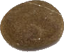

Une histoire de cailloux
PREMIÈRE PARTIE

Slide 8







Centralisation
OK!
Banque
bob => 1 => alice
lucie => 1 => pierre
pierre => 0,5 => paul
,,,,

Slide 9
Centralisation

Slide 10
Décentralisation
OK!
OK!
bob => 1 => alice
lucie => 1 => pierre
pierre => 0,5 => paul
,,,,
Banque
Banque
bob => 1 => alice
lucie => 1 => pierre
pierre => 0,5 => paul
,,,,
OK!
OK!
Banque
Banque
bob => 1 => alice
lucie => 1 => pierre
pierre => 0,5 => paul
,,,,
bob => 1 => alice
lucie => 1 => pierre
pierre => 0,5 => paul
,,,,
KO!
OK!
Banque
Banque
lucie => 1 => pierre
pierre => 0,5 => paul
,,,,
bob => 1 => alice
lucie => 1 => pierre
pierre => 0,5 => paul
,,,,

Slide 11
Décentralisation

Slide 12
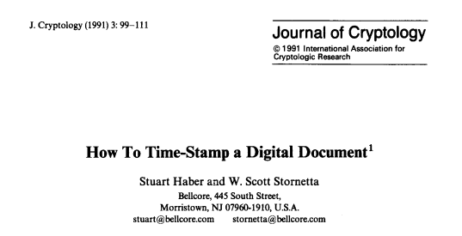
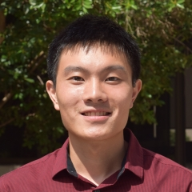
Blockchain Principes et enjeux
PREMIERE PARTIE
Wei Dai
1993

Slide 13
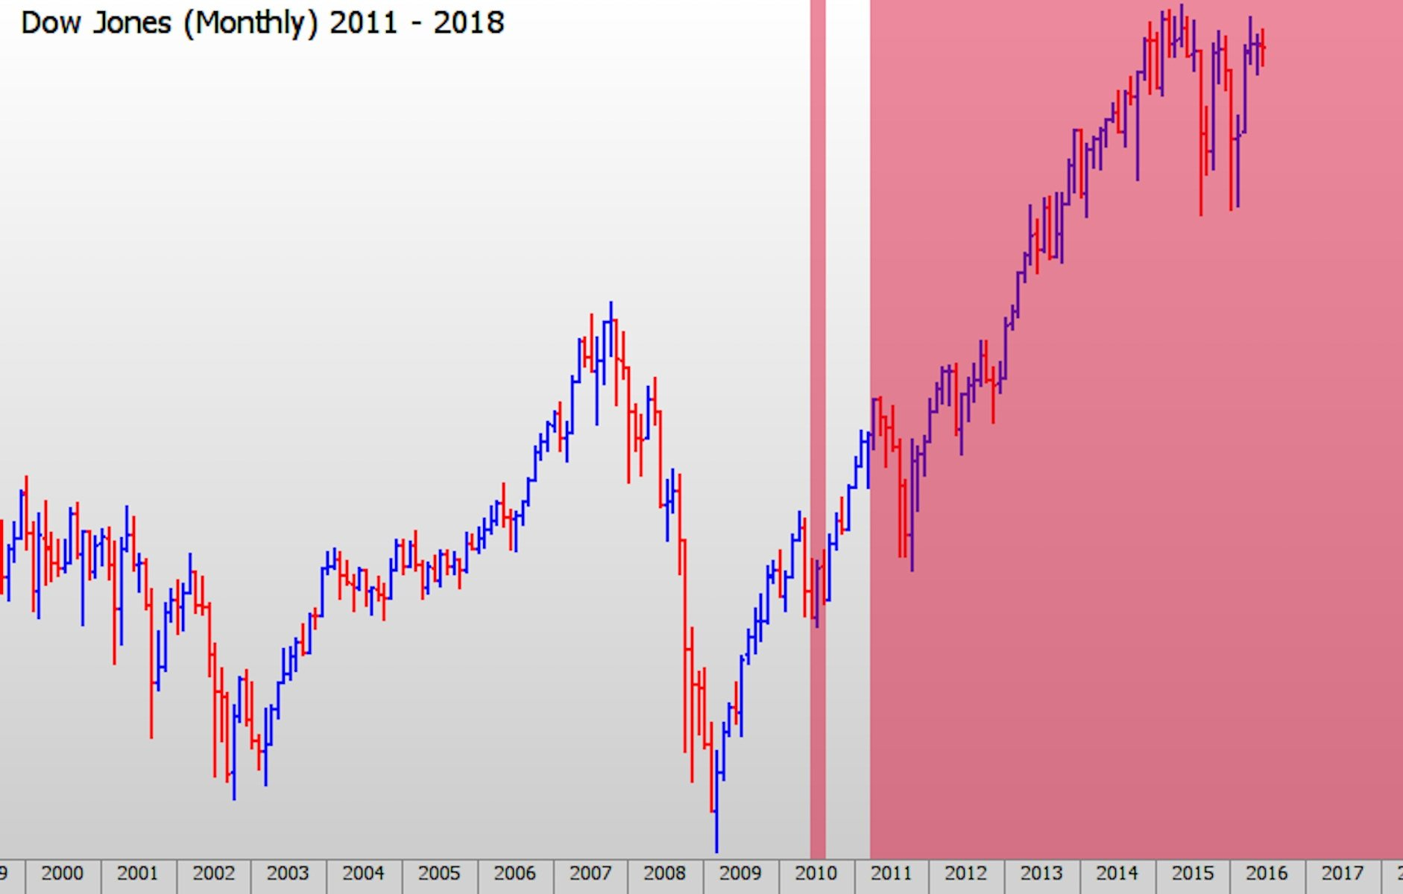
Blockchain Principes et enjeux
PREMIERE PARTIE

Slide 14
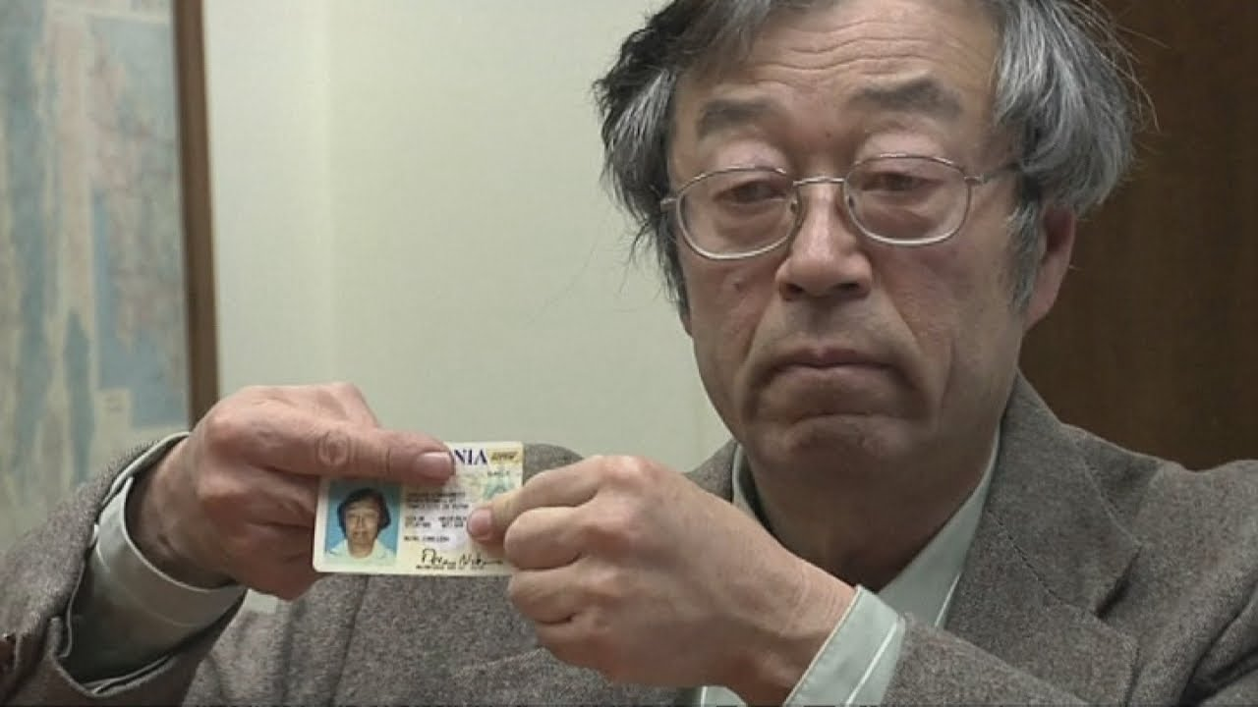

Blockchain Principes et enjeux
PREMIERE PARTIE
« Satoshi Nakamoto »

Slide 15
Les trois grands principes
Le consensus décentralisé
L’immutabilité des données
L’anonymat / la signature des transactions

Slide 16
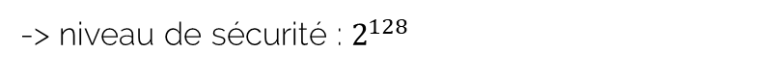
Vous avez dit hash ?
Asymétrie
SHA-256 (pour le BTC)
-> niveau de sécurité : $2^{128}$
-> condensat de 256 bits (constant)
QUID des collisions ?
Bitcoin hashrate : (15/05/2018) : 29,200,582,000,000,000,000 H/S
N = 256
$2^{128}$ / (${\text{292 200 582} ∗10}^{12} ∗84600 ∗365,25$)
= 37 687 539 158.09 .. années !
Notes:
2,69 x l’age de notre univers

Slide 17
Validation et intégration
180 PH/s
MEMPOOL
Transaction 11928
Transaction 9400
Transaction 10015
Transaction 10911
Transaction 9701
Transaction 10928
+ X
Transaction 12775
Transaction 9928
Transaction 9028
Transaction 8994
Transaction 10449
…
…
?
Bloc de genèse

Slide 18


Zoom sur les nœuds
Nœud passif
Nœud actif

Slide 19
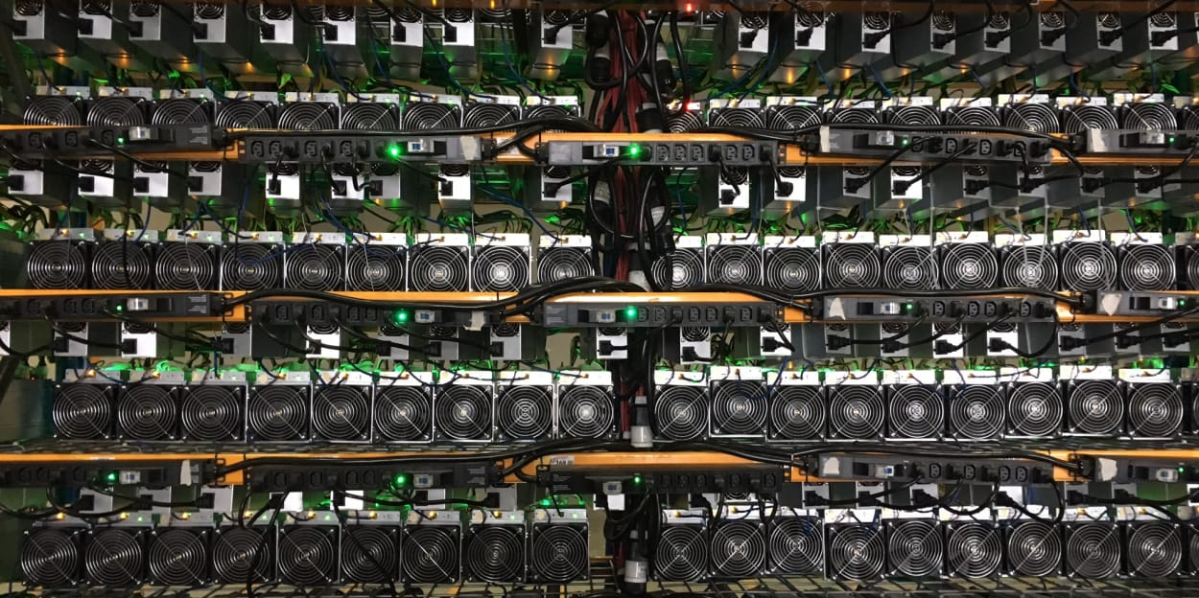
Proof of Work
Proof of Work
Notes:
Proof of Work

Slide 20
Conception d’un bloc
[ ]
ENTÊTE
Hash du bloc précédent
+ Hash des transactions (via l’Arbre de Merkle)
+ Nombre de transactions dans le bloc
Version
Difficulté
Timestamp
CHARGE UTILE
Transactions vérifiées
Tx 103454
Tx 101100
…
Récompense
PREUVE DE TRAVAIL

Slide 21
Conception d’un bloc
[ ]
[ ]
[
EMPREINTE DU BLOC N-1
EMPREINTE DU BLOC N-1
EMPREINT
CHARGE UTILE
CHARGE UTILE
CHARGE UT
Transactions vérifiées
Tx 103454
Tx 101100
Tx 101877
…
Transactions vérifiées
Tx 103454
Tx 101100
Tx 101877
…
Transactions vér
Tx 103454
Tx 101100
Tx 101877
…
Transaction de récompense
(block + fees)
Transaction de récompense
Transaction de r
EMPRUNTE DU BLOC N
EMPREINTE DU BLOC N
EMPRUNT

Slide 22
Le minage et la PoW
Les mineurs sont attirés par la récompense
Plus il y a de mineurs, plus la sécurité est grande
… mais plus faibles sont les chances de trouver un bloc
On cherche a minimiser le CapEx/OpEx
Chaque mineur tente de trouver le prochain bloc
Il faut résoudre un défi pour prétendre à la récompense

Slide 23
Le minage et la PoW
Aparté : le défi PoW du Bitcoin
Hash(Hash(nonce || hash(a-1) || mrkl(tx) || …)) < difficulty
=> Difficile à résoudre, facile à vérifier
Les mineurs peuvent s’allier entre-eux
Les nœuds actifs sont mal répartis dans le monde
Miner c’est gâcher de l’énergie

Slide 24
Le dilemme de l’oncle
0x5744ae
0x57001ae
Fork !
4
5
…
Oncle ☹
0xb9a0e
0xb9a0e
0x71e01a
0x0292eb
0x045eeb
10
11
2
3
4

Slide 25

180 PH/s
L’attaque des 51%
90 PH/s
+ X
0xb9a0e
0x71e01a
0x0292eb
1338a
1339a
1340a
0x997fa
0x99bda
0x69d32
0x001ea
0x80eab
0xd3f90
1337
1338
1339
1340
1341
1342
…
J’envoie 1 coin à Alice la vendeuse
Bob le boucher

Slide 26
185 PH/s
L’attaque des 51%
170 PH/s
+ X
0xb9a0e
0x71e01a
0x0292eb
0xea230e
0xa84100
0xa108aeb
0xa108aeb
1338
1339
1340
1341
1342
1343
1343
…
0x997fa
☹
0x001ea
0x99bda
0x80eab
0xd3f90
0x69d32
1337
1338
1339
1340
1341
1342
Fork !
…
J’envoie 1 coin à Alice la vendeuse
Alice envoie l’objet
Alice perd 1 coin
Double
dépense
Bob le boucher
Bob gagne 1 coin

Slide 27

Proof of Stake
Proof of Work
Notes:
Proof of Stake
In the event of a fork, whether the fork is accidental or a malicious attempt to rewrite history and re­verse a transaction, the optimal strategy for any miner is to mine on every chain, so that the miner gets their reward no matter which fork wins. Thus, assuming a large number of economically interested miners, an attacker may be able to send a transaction in exchange for some digital good (usually another cryptocurrency), receive the good, then start a fork of the blockchain from one block behind the transaction and send the money to themselves instead, and even with 1% of the total stake the attacker’s fork would win because every­ one else is mining on both.
The essence of the argument is basically that very little resources are required to stake, if there are competing forks it is in the staker’s interest to stake on both forks. It is true that it requires very little resources to stake, in fact it is one of the primary motivators that Proof of Stake was con­ceived[2]. It is not true that requiring minimal resource consumption to create a stake means that “nothing is at stake”.

Slide 28



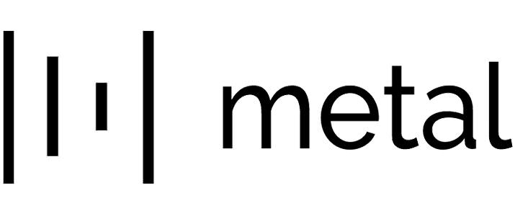

Preuves alternatives
PoB
PoH
PoST
PoSV
PoMAS
PoI
PoU
PoPP
PoR
PoC
…

Slide 29
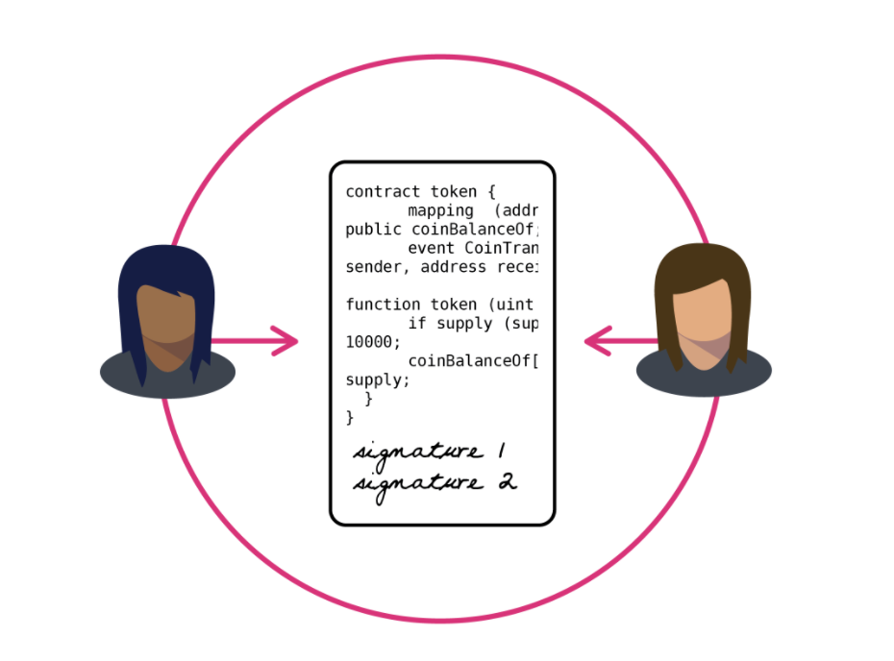

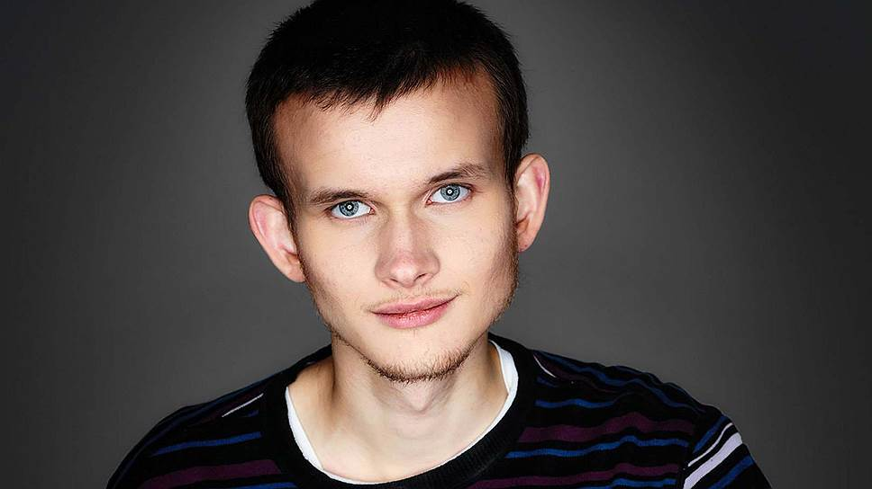
La blockchain Ethereum
SECONDE PARTIE
Vitalik Buterin
@vitalikbuterin
2015
L’Ethereum Virtual Machine
The DAO

Slide 30
Blockchain + BigData = ?
Provenance des données
Transparence
Confiance dans les données à exploiter
Contrôle d’accès détaillé
Propriété des données

Slide 31





Cas pratiques

Slide 32
Quid des données sensibles ?
Garder le tout en clair
Les encoder
Serveurs centralisés
Serveurs décentralisés
Pratiques BigData entravées

Slide 33
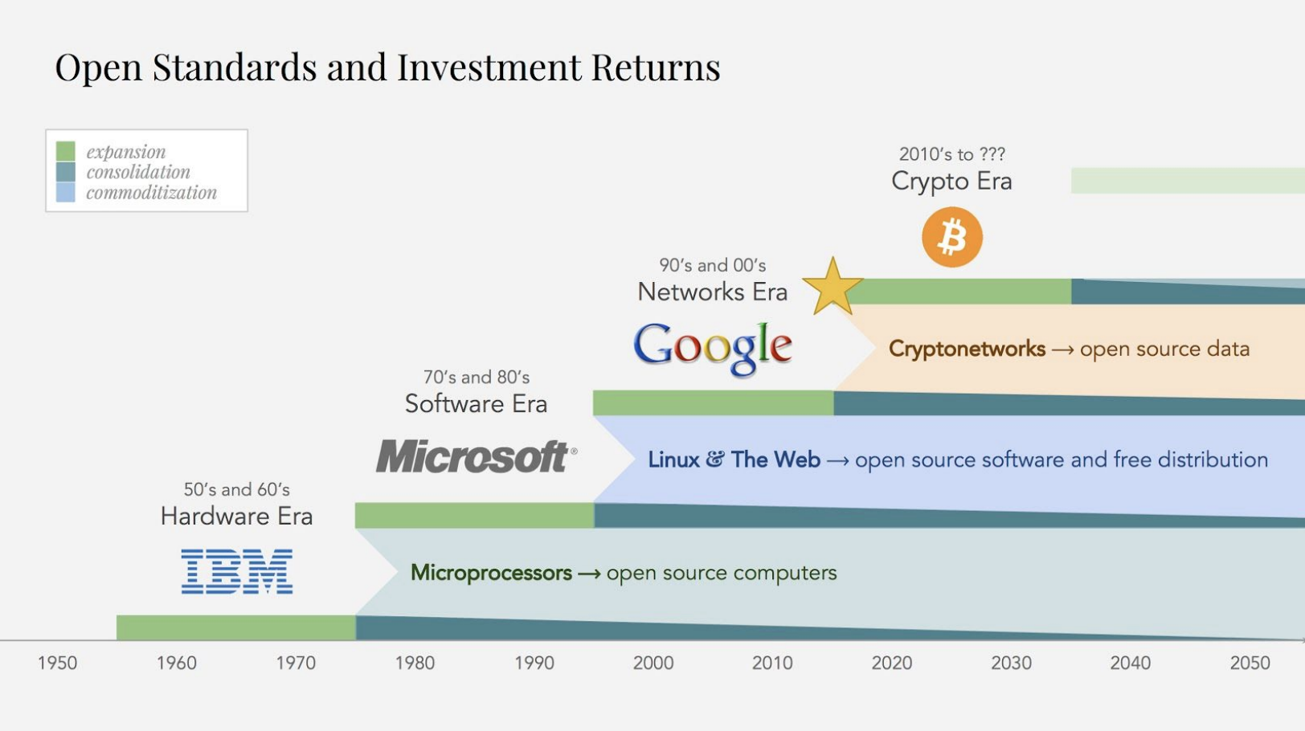

Slide 34
Pause (Q&R)
Bon appétit ☺

Slide 35


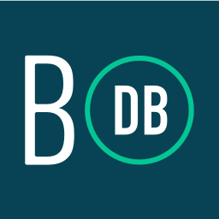
BigChainDB
Partie Technique
L’IDE de votre choix
VS Code, Atom, Sublime Text …
Récupérer le projet
☑ Open Source
GitHub PaulFasola/TechLabsBlockchain/BigData
Répertoire « Lab »
☑ Décentralisé
☑ Public ou privé
☑ Embarque MongoDB
Créer un compte
BigChainDB
https://www.bigchaindb.com

Slide 36
2 types de transaction: Create & Transfer
BigChainDB Concepts clés
Biens (assets) et métadonnées (metadata)
La notion d’Input / Output

Slide 37
Vous en voulez plus ?
DEVELOPPEMENT
Mastering Blockchain – Imran Bashir
Ultime partie
The Modern Ethereum – Ryan Venter
Building Ethereum ĐApps - Roberto Infante
La Baleine / CryptoSphere - Discord
ENTREPRENARIAT
The Business Blockchain - William Mougayar
Art of the Initial Coin Offering: Lessons Learned from the Launch of a Crypto-Token - Andrew J. Chapin
TRADING/INVESTISSEMENT
Mastering Bitcoin, 2nd Ed - Andreas Antonopoulos
Bitcoin For Dummies (For Dummies (Business & Personal Finance)) - Prypto
Hasheur - Youtube
Sources disponibles dans le repository
LaBaleine / CryptoSphere - Discord

Slide 38

Merci !
Merci !
Références:
Paul Fasola - @paulfasola

